Slide 1

Klasifikacija odjeće
Leon Vučko

Slide 2
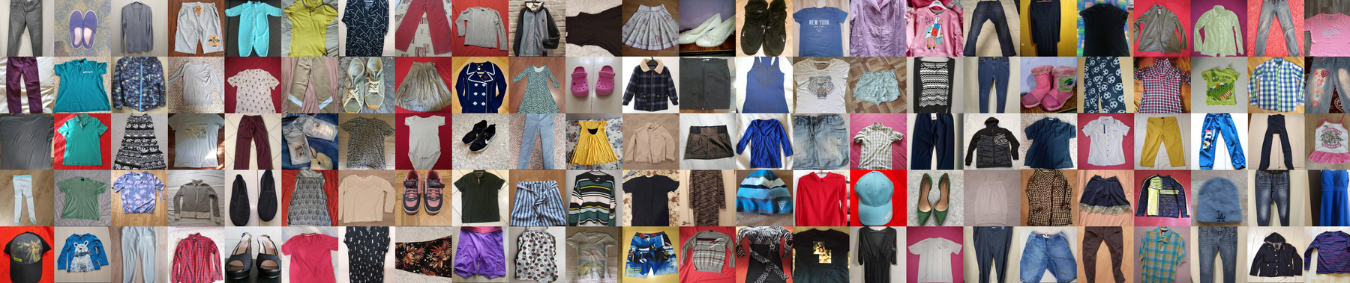
PRIKUPLJANJE PODATAKA
Kaggle Clothing Dataset
5000 slika
20 različitih klasa

Slide 3
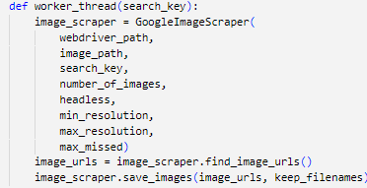
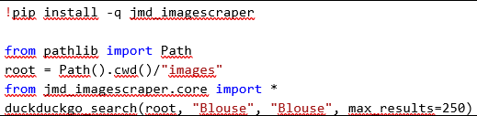

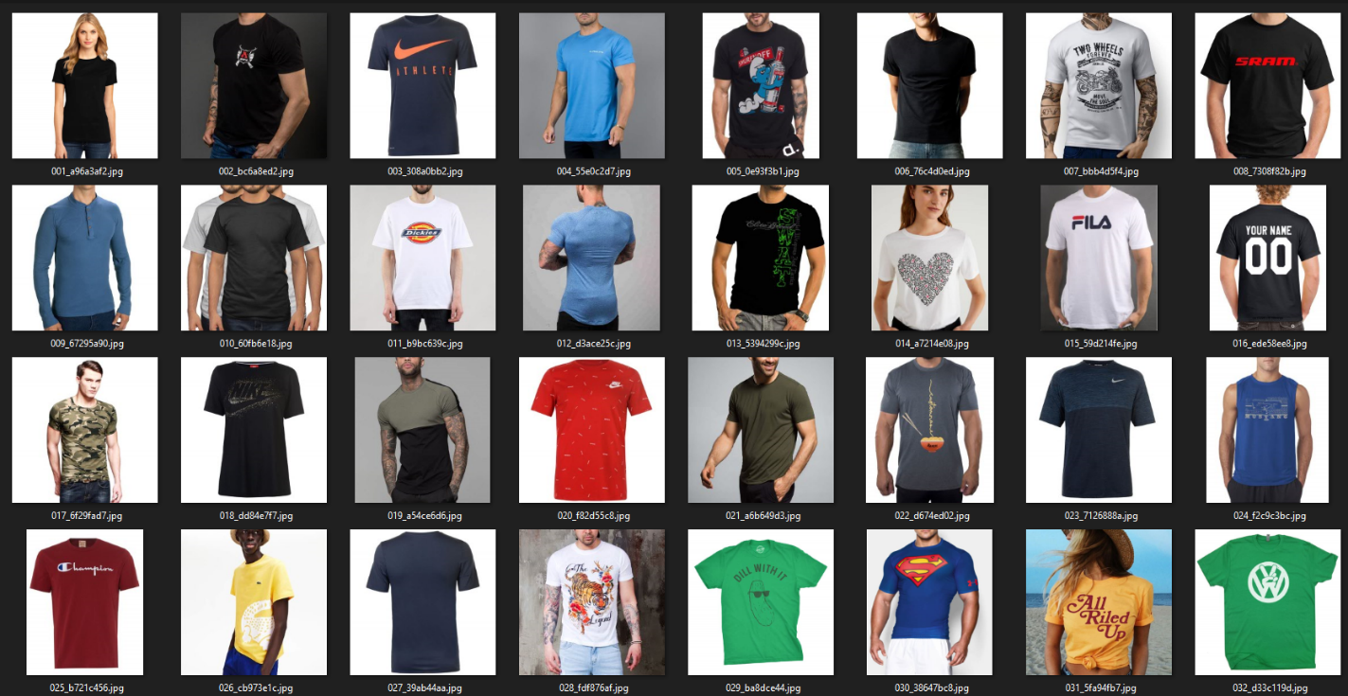
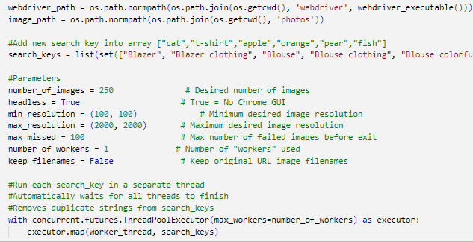
PRIKUPLJANJE PODATAKA
Duck Duck Go jmd_imagescraper
Google Image Scraper

Slide 4

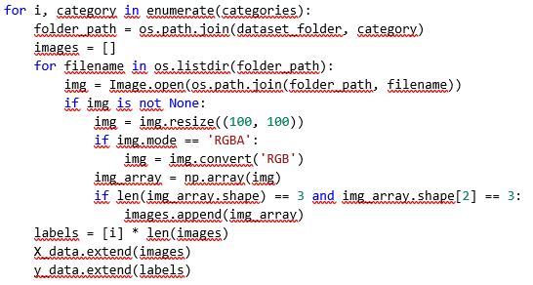
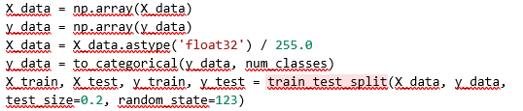
Učitavanje i obrada podataka
Svaka klasa je u svom poddirektoriju
Kategorije se čitaju iz naziva poddirektorija
Učitava se svaka slika iz poddirektorija
Resize-a se na 100x100
Ukoliko je formata RGBA -> RGB
Image se sprema kao np.array,
Podaci se normaliziraju
Set se dijeli na trening/test u omjeru 80:20

Slide 5
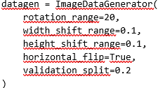
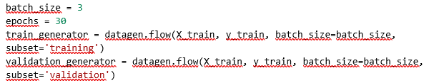
ImageDataGenerator
proširenje podataka slika
+/- 20 stupnjeva rotacije
+/- Horizontalno i vertikalno pomjeranje
Horizontalno zrcaljenje
20% za validaciju
Batch size – koliko se primjera odjednom
Epochs – koliko puta se cijeli koristi
Train_generator i validation_generator se koriste za treniranje/validaciju

Slide 6
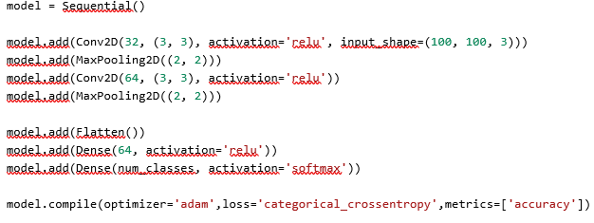
Definiranje i treniranje modela
Sekvencijalni model – izgradnja korak po korak
Conv2D -32 filtra 3x3, aktivacija relu ulazne slike 100x100 RGB
MaxPooling2D – 2x2, smanjuje dimenzionalnost
Conv2D - 64 filtra, 3x3, aktivacija relu
MaxPooling2D – 2x2, smanjuje dimenzionalnost
Flatten –ravnanje izlaza 1D vektor
Dense – 64 neurona, potpuno povezani
Još jedan Dense, broj neurona = broju klasa, koristi softmax za vjerojatnost

Slide 7

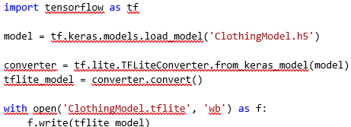
Dodatne operacije
Računanje loss i accuracy
Spremanje modela
Učitavanje modela
Spremanje modela kao tflite
Za korištenje u android aplikaciji

Slide 8
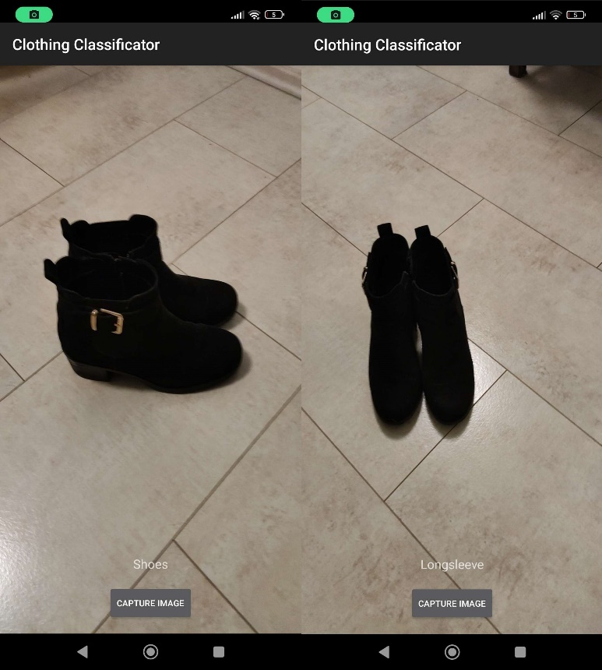
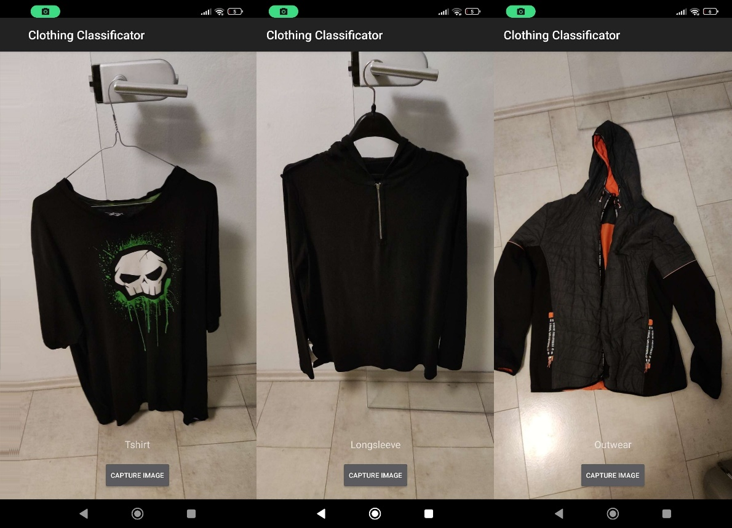
Android aplikacija

Slide 9
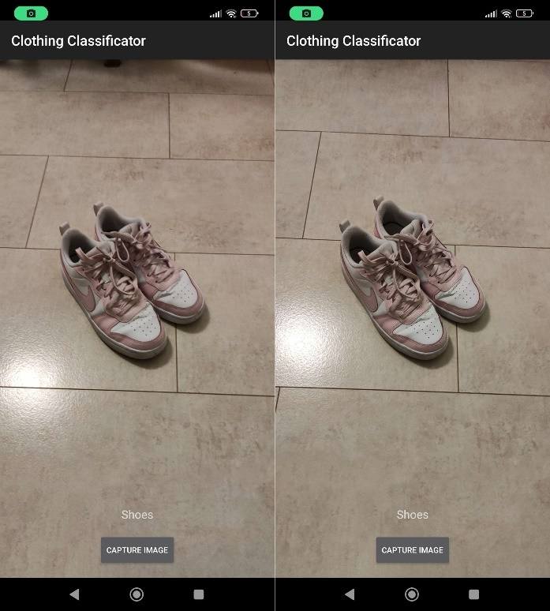
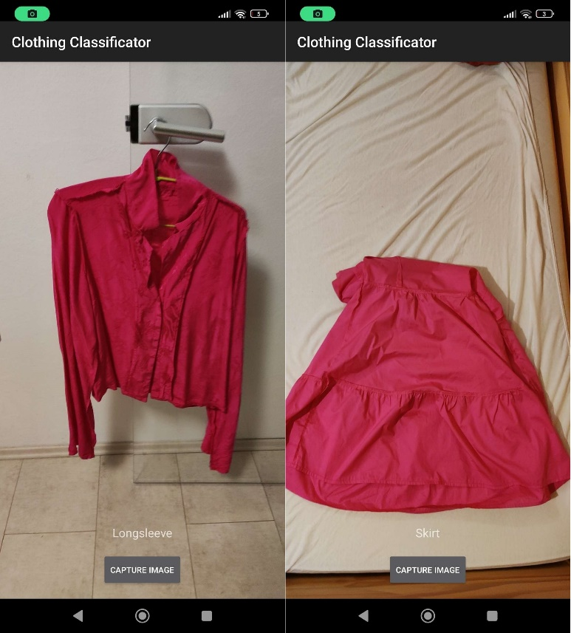
Android aplikacija

Slide 10
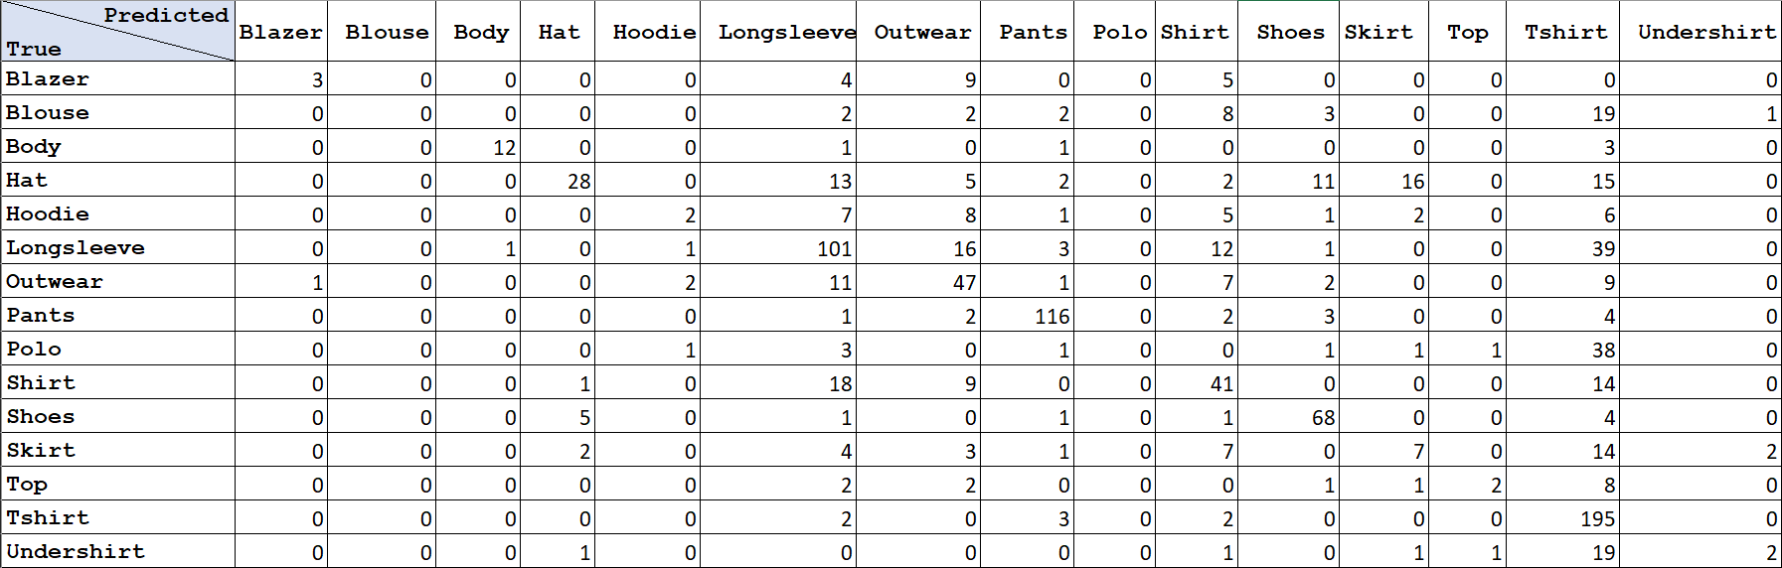
Matrica konfuzije

Slide 11
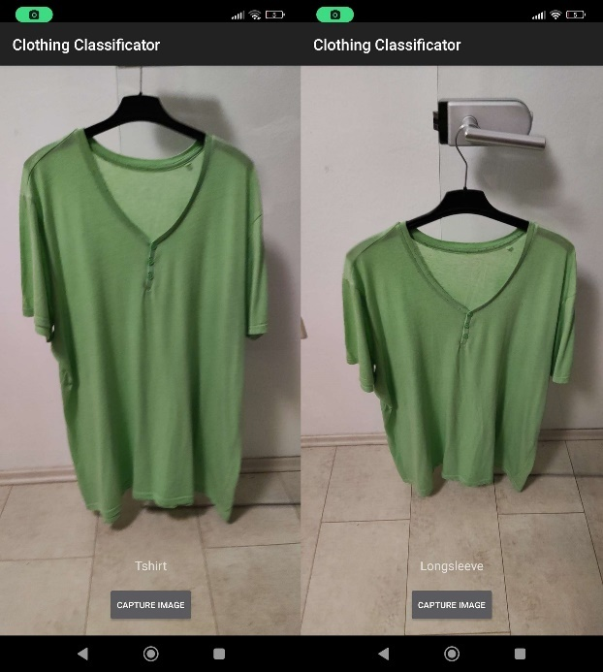
Zaključak
Za neke kategorije klasifikacije su zadovoljavajuće
Slike sa interneta – gotovo savršene
Prikupljanje većeg broja raznolikih slika odjeće koje su snimljene u stvarnom okruženju

